Slide 1


Slide 2
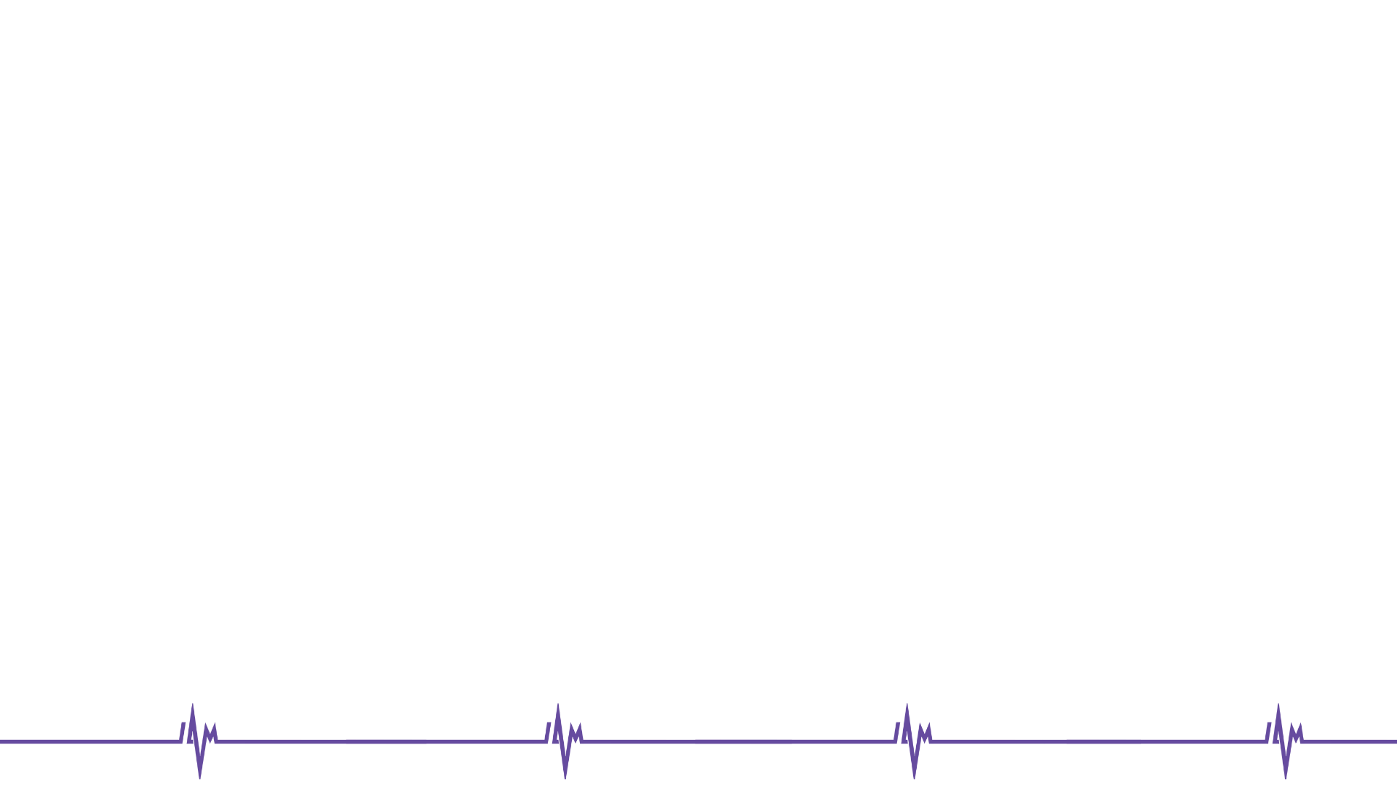

IRRIGACIÓN DEL MIEMBRO SUPERIOR

Slide 3
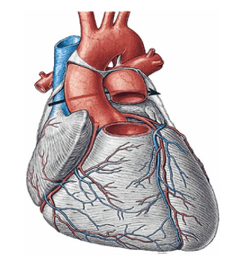
IRRIGACIÓN

Slide 4
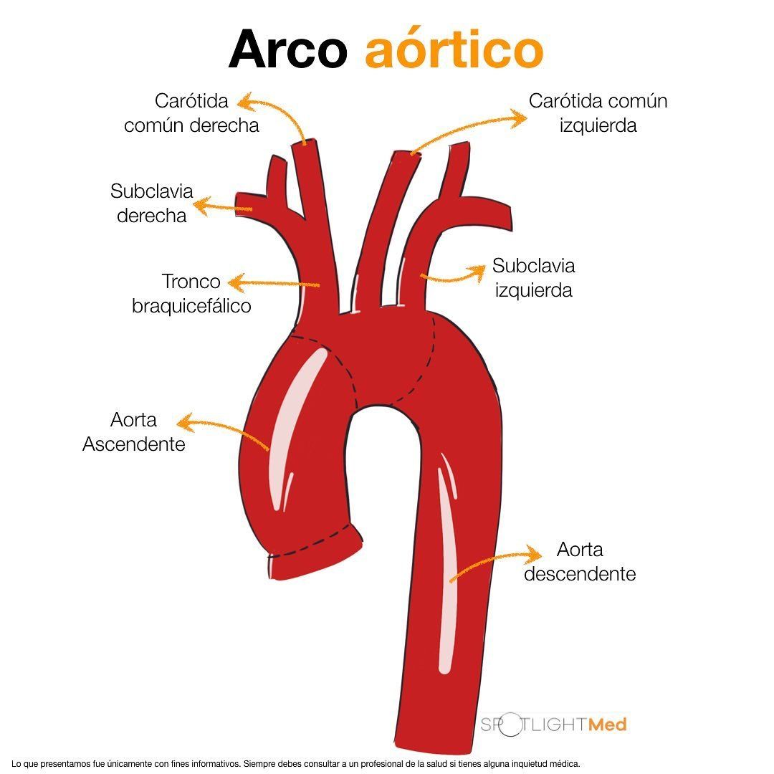

Slide 5
Arteria subclavia
Origen: La izquierda nace del cayado aórtico mientras que la derecha nace del tronco braquiocefálico.
Recorrido: Discurren entre los músculos escalenos anterior y posterior para ir luego por debajo de la clavícula, finalizando su recorrido cuando pasan la línea hemiclavicular (mitad de la clavícula) donde cambian de nombre y pasan a llamarse arterias axilares por encontrarse en la región de la axila.
Relaciones: se ubica entre los músculos escalenos Anterior y Medio y es acompañada por las raíces del Plexo Braquial

Slide 6
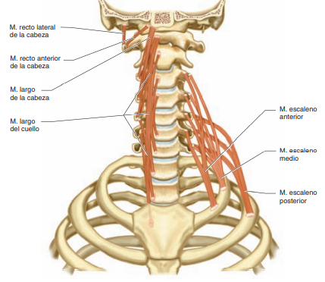
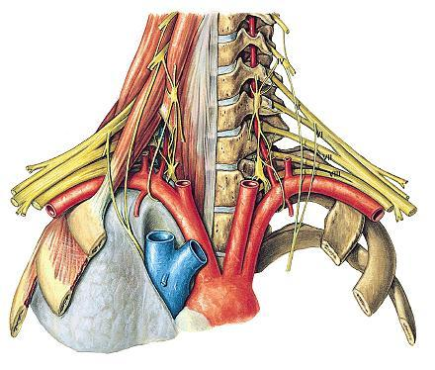
Escaleno Anterior: -Apof Trasversa C3 a C6 -Tuberculo de Lisfranc
Escaleno Medio: -Apof Trasversas C3 a C6 -Tubérculo 1ra Costilla
Escaleno Posterior: -Apof Trasversas C3 a C5 -Tubérculo 2da Costilla
Tubérculo de Lisfranc: Tubérculo adicional presente en la 1er costilla

Slide 7
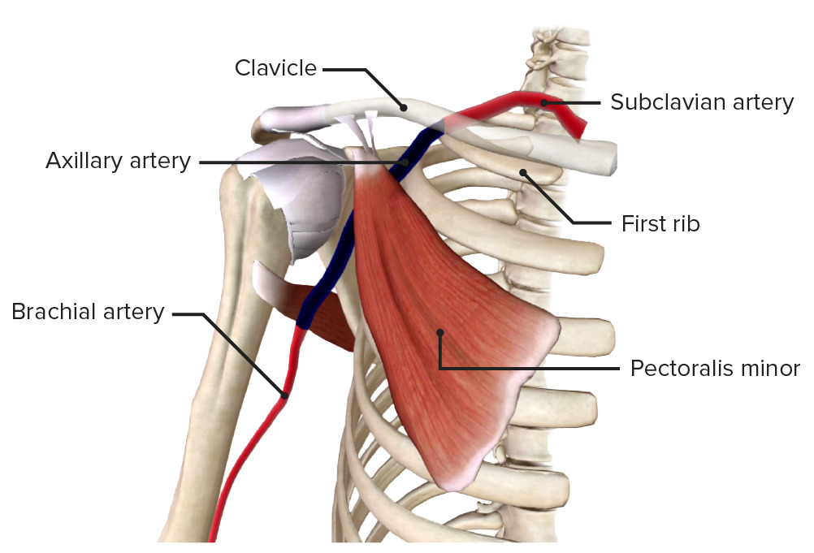

Slide 8
Ramas de la A. subclavia
Rama terminal: A. axilar. Principal arteria del miembro superior
Ramas colaterales:
Tronco costocervical:
A. cervical profunda
A. intercostal suprema
A. tirocervical:
A. vertebral:
A. torácica interna
A. tiroidea inferior
A. cervical ascendente
A. transversa del cuello
A. supraescapular
A. cervical profunda
A. intercostal suprema

Slide 9
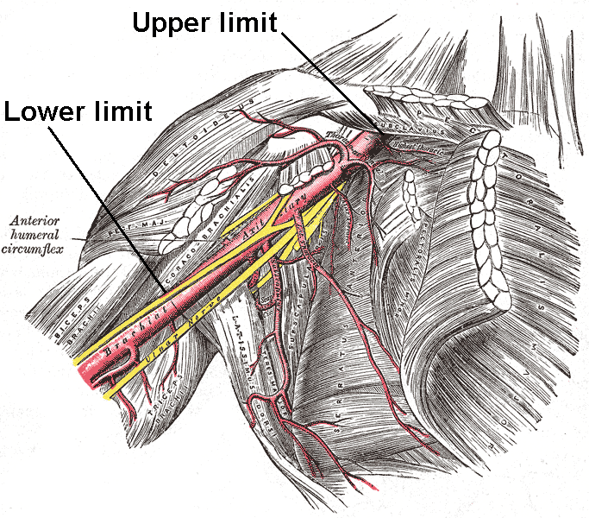
Arteria axilar
Origen: Nace cuando la subclavia pasa la línea Hemiclavicular (Mitad de la clavícula)
Trayecto: Se coloca entre las raíces posteriores y anteriores del plexo braquial. Se encuentra en la profundidad de los planos musculares lo que dificulta palparla. En toda su extensión la arteria axilar está acompañada por la vena axilar. Termina en el borde inferior del músculo pectoral mayor, donde se continúa con la arteria braquial o humeral
Relaciones: ingresa en la fosa axilar por su vértice, limitado hacia delante por la clavícula y el músculo subclavio, hacia medial por la primera costilla y el músculo serrato anterior, hacia posterior por el borde superior de la escápula y hacia lateral por la apófisis coracoides y el ligamento conoideo.
Por su oblicuidad, las relaciones con la pared anterior y medial son las más estrechas; se relaciona con los músculos que componen la pared anterior de la fosa axilar: el músculo subclavio, el músculo pectoral menor y la fascia clavipectoral que los envuelve

Slide 10
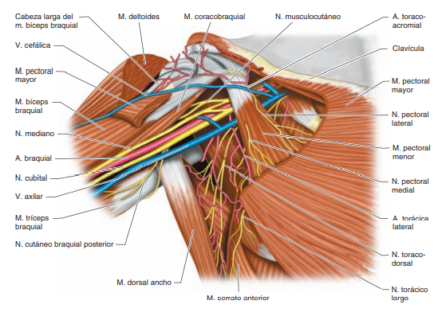

Slide 11
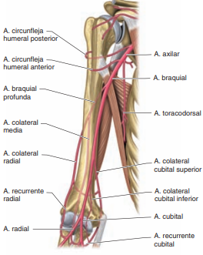
Ramas de la arteria axilar
Ramas colaterales:
A. toracoacromial [acromiotorácica]:se origina en la cara anterior a nivel del músculo pectoral menor, perfora la fascia clavipectoral para dividirse en dos ramas: una rama pectoral, (músculos pectorales y a la glándula mamaria), y una rama acromial (músculo deltoides y la articulación acromioclavicular)
A. torácica lateral [mamaria externa]: nace de la cara lateral, posterior al músculo pectoral menor, y sigue la pared int de la fosa axilar para irrigar músculos pectorales, intercostales, serrato anterior y la glándula mamaria y piel de la región
A. subescapular [escapular inferior]: nace de la cara medial a nivel del borde inferior del m. subescapular y se divide en 2 ramas: la arteria toracodorsal y la arteria circunfleja escapular, para irrigar los músculos subescapular, dorsal ancho y redondo mayor
A. circunfleja humeral anterior: se origina en la cara lateral y se extiende por la parte anterior el cuello quirúrgico del húmero dividiéndose a nivel del surco intertubercular para irrigar la articulación del hombro y el músculo deltoides. Finalmente se anastomosa con la arteria circunfleja humeral posterior
A. circunfleja humeral posterior: nace de la cara posterior, atraviesa el espacio axilar lateral y después de irrigar el músculo deltoides se anastomosa con la precedente.

Slide 12
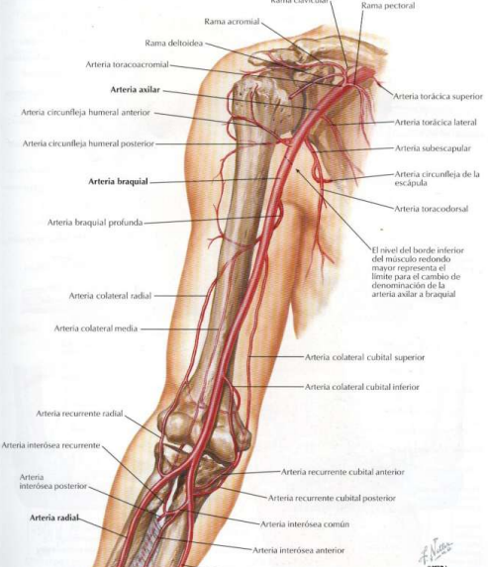

Slide 13
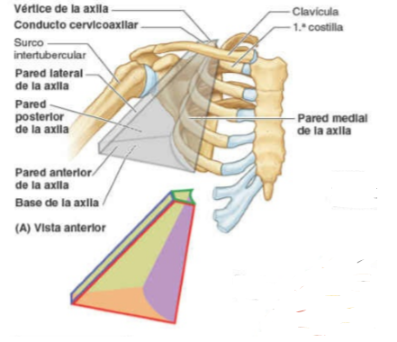
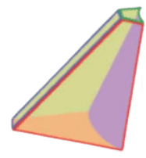
TOPOGRAFÍA
FOSA O HUECO AXILAR
Tiene la forma de una pirámide con un vértice superior, una base inferior y cuatro paredes
Vértice:
Anterior: clavícula y el músculo subclavio
Medial: 1° costilla y la 1° digitación del músculo serrato anterior
Posterior:delimitado por la apófisis coracoides, el ligamento conoideo y el borde superior de la escápula
Base: piel, el tejido subcutáneo, la fascia del músculo pectoral mayor y el ligamento suspensorio de la axila
Pared anterior: músculos pectorales mayor y menor, el músculo subclavio y la fascia clavipectoral.
Pared medial: músculo serrato anterior
Pared lateral: músculo coracobraquial y la cabeza corta del bíceps braquial.
Pared posterior: porción superior y media por el músculo subescapular; porción inferior y lateral por los músculos redondo mayor y dorsal ancho

Slide 14
Arteria humeral o braquial
Músculo satélite: biceps
Origen: Nace a la altura del borde inferior del tendón del músculo pectoral mayor y finaliza debajo de la flexura del codo donde se divide en Arteria Radial y Arteria Cubital
Recorrido: se ubica entre los músculos Biceps braquial y Braquial anterior durante la mayor parte de su recorrido hasta llegar a la altura de la flexura del codo donde se ubica internamente en relación al tendón del Biceps, Canal Bicipital Interno y finaliza en la Fosa Cubital a la altura del cuello del radio donde se divide en Arteria Radial y Arteria Cubital. (terminales)
Relaciones: Se ubica entre el bíceps y el braquial anterior y es acompañada por el nervio mediano, el cual en la región proximal es lateral a la arteria, distalmente se hace medial después de cruzarla por su cara anterior.
Pulso Humeral: Se palpa sobre la cara anterior del pliegue el codo, hacia medial. Se conoce también como pulso humeral. Por dentro del tendón del musculo bíceps braquial – Canal Bicipital Interno – encontrado allí a la arteria braquial o humeral

Slide 15
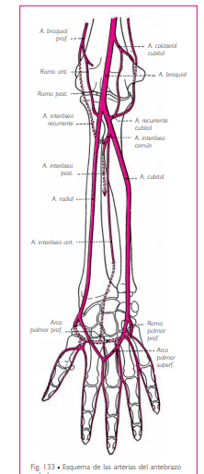
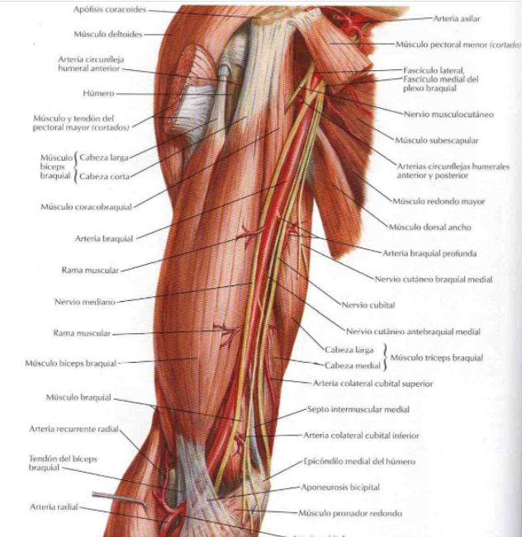

Slide 16
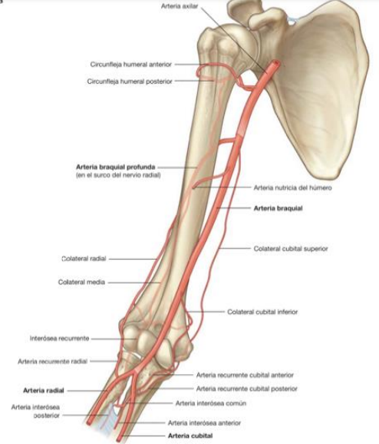
Ramas de la arteria braquial
A. braquial profunda: es la más importante. Nace cerca del origen de la arteria braquial y acompaña al nervio radial por el espacio axilar inferior, para irrigar el músculo tríceps braquial. A nivel supracondíleo lateral se divide en sus dos ramas terminales:
la arteria colateral radial que ocupa el surco bicipital lateral junto con el nervio radial y se anastomosa con la arteria recurrente radial
la arteria colateral media que se extiende por la parte posterior de la región braquial para formar la red vascular del codo.
A. colateral cubital superior: nace distal a la arteria braquial profunda y se dirige, luego de atravesar el tabique intermuscular medial, junto con el nervio cubital a la región posterior del brazo para anastomosarse con la arteria colateral cubital posterior.
A. colateral cubital inferior: se origina sobre la fosa del codo y se divide sobre el epicóndilo medial en dos ramas:
una anterior, que se anastomosa con la rama anterior de la arteria recurrente cubital anterior,
otra posterior, que se anastomosa con la rama posterior de la arteria recurrente cubital anterior

Slide 17
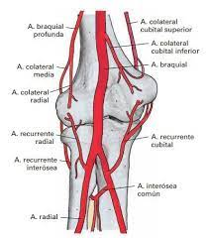
Red periarticular del codo
Las dos ramas de la art humeral profunda se anastomosan en la cara externa de la articulación con las art recurrentes radiales, formando una red periepicondílea.
La art colateral interna superior y las dos ramas de la colat int inferior se anastomosan con las art recurrentes cubitales, formando una red arterial periepitroclear.
Las dos redes se anastomosan entre sí

Slide 18
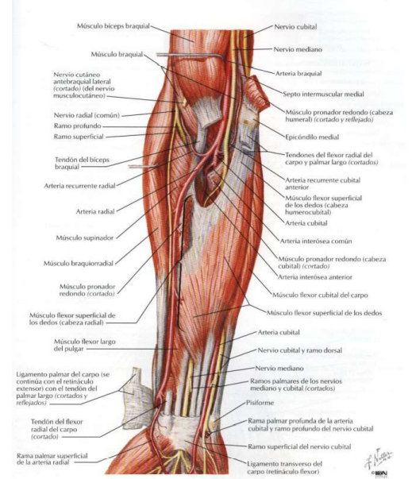
Arteria radial
Origen: bifurcación externa de la art. humeral. Nace a la altura de la flexura del codo y finaliza en el primer espacio interóseo para formar los arcos palmares
Recorrido: desciende por el antebrazo hasta el primer espacio interóseo, lo perfora y pentra la mano, donde se anastomosa con la art. cúbitopalmar, para formar el arco palmar profundo. Desciende por el antebrazo y llega al canal del pulso (supinador largo por fuera y palmar mayor por dentro). Luego, pasa por la tabaquera antómica para llegar a la mano.
Relaciones:
detrás: braquial ant, biceps, supinador corto, pronador redondo, FCS, FPP y pronador cuadrado
delante: supinador largo
acompañada por el nervio radial
Músculo Satélite de la Arteria Radial: supinador largo o braquiorrdial

Slide 19
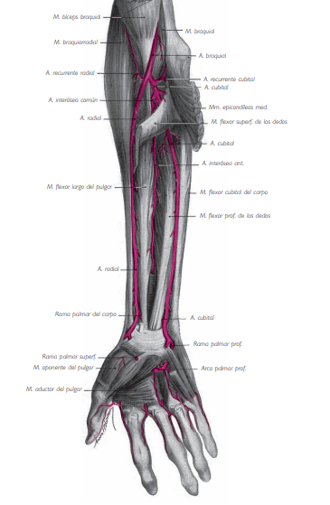
Ramas de la A. radial
Arteria recurrente radial anterior: art de los m epitrocleares. Nace cerca del origen de la art. radial, asciende por el surco bicipital lateral y se anastomosa con la arteria colateral radial, rama anterior de la arteria braquial profunda.
Rama palmar del carpo: nace sobre el músculo pronador cuadrado y se anastomosa con una semejante de la arteria cubital para formar la red carpiana palmar.
Rama palmar superficial [radiopalmar]: nace a nivel de la articulación radiocarpiana, irriga el músculo abductor corto del pulgar y se anastomosa con la arteria cubital para formar el arco palmar superficial.
Rama dorsal del carpo: originada a nivel de la tabaquera anatómica, corre transversalmente en busca de la rama dorsal del carpo de la arteria cubital, formando la red carpiana dorsal. De esta red nacen:
ramas ascendentes, que se anastomosan con la arteria interósea anterior de la arteria cubital
ramas descendentes que son las arterias metacarpianas dorsales de los espacios 2°, 3° y 4° metacarpiano que originan a las arterias digitales dorsales, las cuales establecen anastomosis con el arco palmar profundo.
Arteria principal del dedo pulgar: nace a nivel de la tabaquera anatómica y desciende sobre la cara dorsal del I metacarpiano y de la falange proximal del dedo.

Slide 20
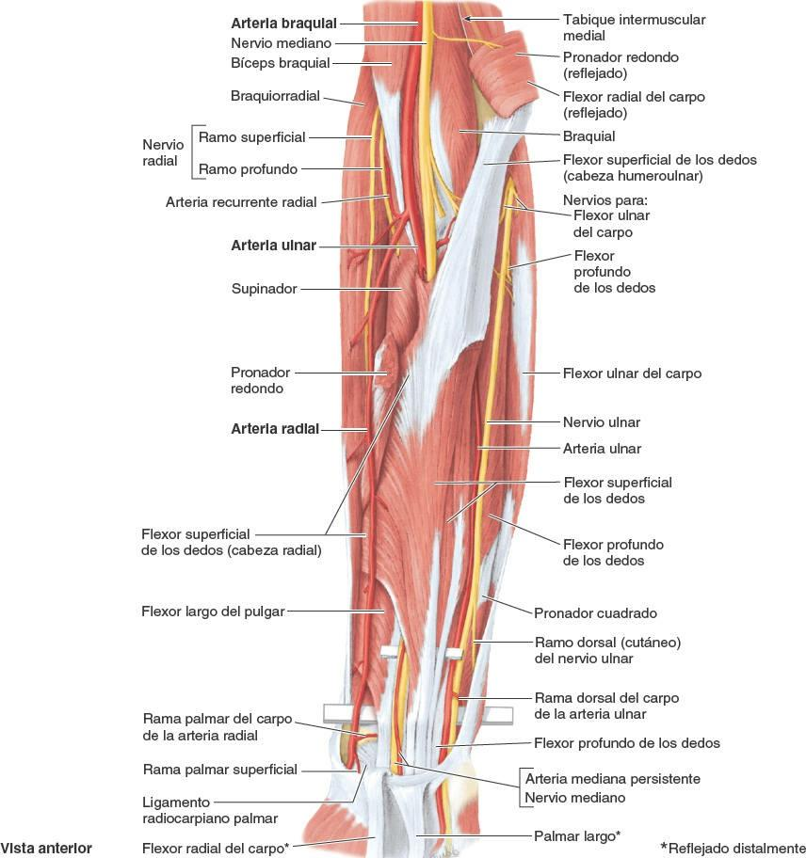
Arteria cubital
Origen: bifurcación interna de la art. humeral. Nace a la altura de la flexura o pliegue del codo y finaliza a la altura del hueso pisiformes el cual surca externamente
Recorrido: se dirige hacia abajo y adentro y desciende hasta el lig anular anterior del carpo, donde se inclina hacia afuera para continuarse con el arco palmar superficial
Relaciones: Es acompañado por el nervio cubital y el músculo cubital anterior. En el ⅓ sup el pronador redondo y el FCS la cubren. En la muñeca pasa por fuera del h.pisiforme y por la cara anterior del lig anular ant del carpo.

Slide 21
Ramas de la arteria cubital
Arteria recurrente cubital: nace cerca del origen de la art y se divide en dos ramas:
Rama anterior:asciende por el surco bicipital medial y se anastomosa con la arteria colateral cubital inferior, rama de la arteria braquial.
Rama posterior: cubierta por el músculo flexor cubital del carpo alcanza el surco del nervio cubital y se anastomosa con las arterias colateral cubital superior, rama de la arteria braquial. Estas anastomosis conforman los círculos arteriales de codo que irrigan la articulación del codo, los músculos epicondíleos mediales y el nervio cubital.
Arteria interósea común: nace de la cara posterior ; su trayecto corto es descendente hasta el borde superior de la membrana interósea y allí se divide en sus dos ramas:
Anterior: termina en la cara dorsal de la muñeca y se anastomosa con la interósea posterior y ramas ascendentes del arco dorsal del carpos Da ramas a los músculos de la región,
Posterior: atraviesa el espacio interóseo por encima del lig interóseo y se anastomosa con la interósea anterior y ramas ascendentes del arco dorsal del carpo. Da la arteria interósea recurrente,que alcanza el codo donde forma su red articular
Rama dorsal del carpo: nace a nivel del hueso pisiforme y alcanza la cara dorsal de la muñeca, para anastomosarse con la otra art dorsal del carpo, formando el arco dorsal del carpo.
Rama palmar del carpo (transversa ant del carpo): nace a nivel distal del músculo pronador cuadrado y se anastomosa con la rama palmar del carpo de la arteria radial.
Rama palmar profunda [cubitopalmar]: nace distal al hueso pisiforme y penetra la eminencia hipotenar, sobre el músculo oponente del meñique en busca de la arteria radial para formar el arco palmar profundo. En este trayecto se acompaña del ramo profundo del nervio cubital.

Slide 22
Arcos palmares
ARCO PALMAR SUPERFICIAL: resulta de la anastomosis de la arteria cubital con la arteria radiopalmar. Situado por debajo de la aponeurosis palmar media y da origen a las 4 colaterales llamadas arterias digitales.
ARCO PALMAR PROFUNDO: formado por la anastomosis de la arteria radial con la art cubito palmar. Situado por delante de la extremidad superior del cuerpo de los metacarpianos y por detrás de los tendones flexores de los dedos y apon palmar profunda. Da ramas ascendentes o articulares, ramas posteriores o perforantes y ramas descendentes o arterias interóseas palmares.

Slide 23
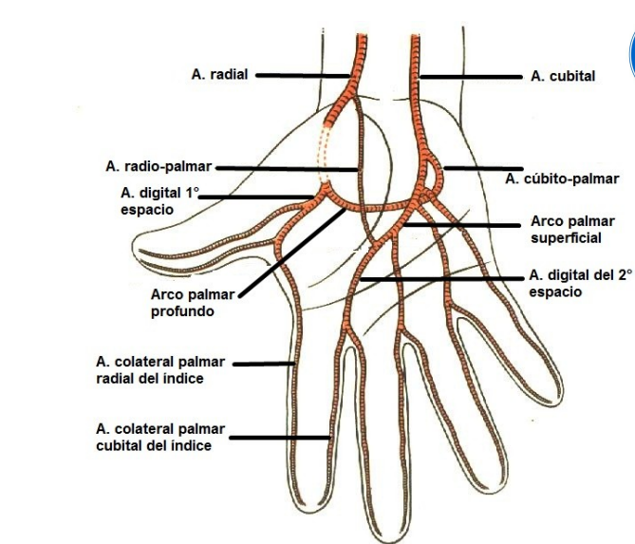

Slide 24
VENAS DEL MIEMBRO SUPERIOR
VENAS PROFUNDAS: son 2 por arteria, recibiendo el mismo nombre. Solo la arteria axilar está acompañada por un solo tronco venoso, la arteria axilar, la cual nace de la unión de las 2 venas satélite de la art humeral. Recibe a la vena cefálica, además de todas las colaterales que llevan el nombre de las colaterales de la arteria.

Slide 25
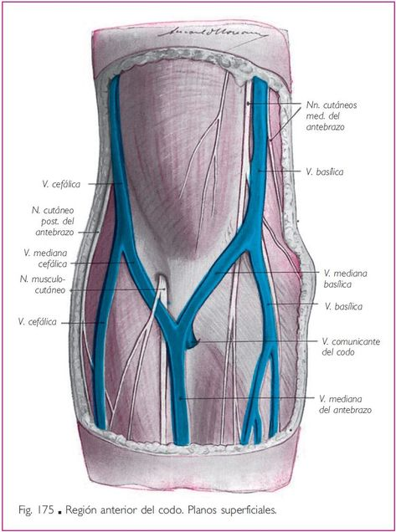
VENAS SUPERFICIALES:
De la mano y los dedos:
venas dorsales: comienzan en la red venosa subungueal, que termina en la red periungueal y desemboca en un arco digital sobre la 1ra falange. Los arcos se unen y nacen las venas metacarpiana. Esta se unen para formar un arco venoso dorsal en cuyas extremidades desembocan la vena cefálica del pulgar y la salvatela del meñique
venas palmares: se vierte en la red venosa dorsal.
Del antebrazo y pliegue del codo: 3 troncos principales
rama radial superficial: continúa a la cefálica del pulgar y se divide en interna o mediana basílica y en externa o mediana cefálica
rama cubital superficial: es continuación de la salvatela y se une a la vena mediana basilíca y de estas nace la vena basílica
rama radial accesoria: se une a la vena mediana cefálica, formandose a la vena cefálica
Las venas radial accesoria, mediana cefálica, mediana basílica y cubital superficial forman en el pliegue del codo la M VENOSA DEL PLIEGUE DEL CODO!!!

Slide 26
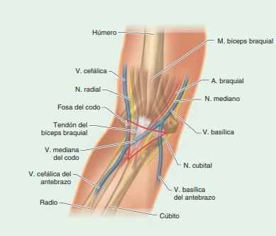
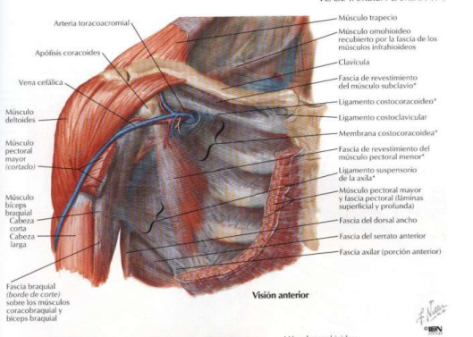
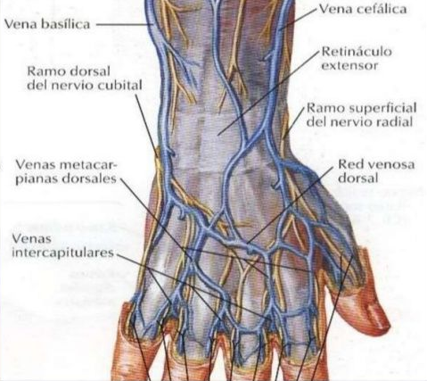
La vena cefálica asciende por el canal externo del codo, llega hasta el surco deltopectoral, se introduce y desemboca en la vena axilar
La vena basílica asciende por el canal interno del codo, sube por el brazo, perfora la aponeurosis y termina en la vena humeral, y a veces, en la vena axilar.

